Slide 1
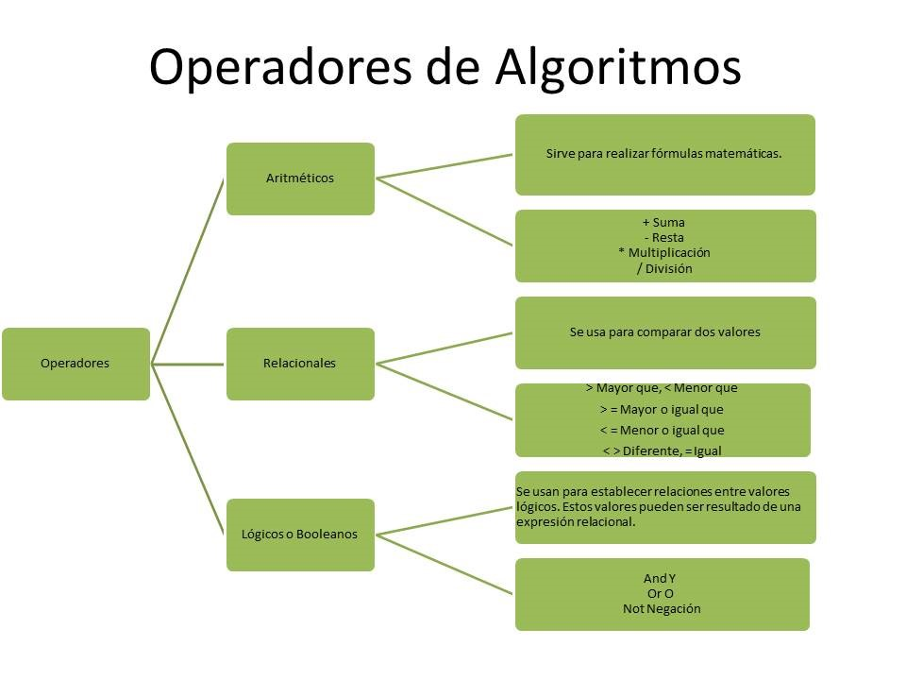

Variables, Tipos de Datos y Operadores
Semana 05 – Lógica de Programación

Slide 2
Variable y tipos
Espacio en memoria para almacenar un dato. Tiene un nombre, tipo y un valor.
entero edad
edad ← 18
Tipo | Descripción | Ejemplo
Entero | Números sin decimales | 5, -8, 100
Real | Números con decimales | 3.14, -2.7
Cadena | Texto entre comillas | "Hola", "UTP"
Lógico | Valor verdadero o falso | VERDADERO, FALSO

Slide 3
Reglas para nombrar variables
Empiezan con letra
No pueden tener espacios
Evitar palabras reservadas
Ser descriptivas
Ejemplos válidos: nombreAlumno, total_suma
Ejemplos no válidos: 1dato, total suma, if

Slide 4
Operadores Aritméticos
Operador | Función | Ejemplo
+ | Suma | 5 + 3 = 8
- | Resta | 7 - 2 = 5
* | Multiplicación | 4 * 2 = 8
/ | División | 10 / 2 = 5
MOD | Módulo | 10 MOD 3 = 1

Slide 5
Operadores Relacionales
 | Significado | Ejemplo
= | Igual | 5 = 5 → VERDADERO
<> | Diferente | 5 <> 3 → VERDADERO
< | Menor que | 4 < 6 → VERDADERO
> | Mayor que | 7 > 10 → FALSO
<= | Menor o igual | 5 <= 5 → VERDADERO
>= | Mayor o igual | 6 >= 8 → FALSO

Slide 6
Operadores Lógicos
Operador | Función | Ejemplo
Y | Verdadero si ambas son V | VERDADERO Y FALSO = FALSO
O | Verdadero si al menos una | FALSO O VERDADERO = VERDADERO
NO | Invierte el valor lógico | NO VERDADERO = FALSO

Slide 7
Ejemplo
entero edad
cadena nombre
logico esMayor
nombre ← "Ana"
edad ← 20
esMayor ← edad >= 18
escribir "¿Es mayor de edad? ", esMayor

